Slide 1
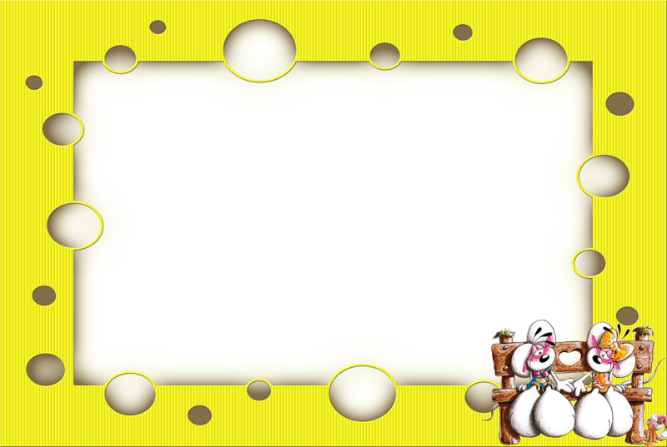
Учитывая особенности восприятия детьми цвета, я использовала сначала красный и синий цвета, затем желтый и зеленый. Когда большая часть детей научилась различать основные цвета, были введены для ознакомления белый и черный цвета. Я старалась также подобрать игрушки и предметы яркой окраски. Ребята научились простейшим умственным операциям, а именно: сравнивать, сопоставлять цвета. Но все же часть детей оставалась равнодушной к абстрактному материалу, поэтому пришлось использовать игры сюжетного содержания «Спрячь мышку» и «Нарядим солнышко», цель которых – научить ребят обобщать предметы по сюжету и цвету. В игре «Нарядим солнышко» перед детьми было представлено обиженное солнышко, которое не нарядили к празднику. И ребятам предлагалось подарить ему косички с бантиками, т. е. нужно было к косичке подобрать бантик и подарить солнышку. В этой игре использовались и оттенки цветов. Но от детей не требовались названия цветов. Игры малышам понравились, они правильно подбирали цвета.

Slide 2
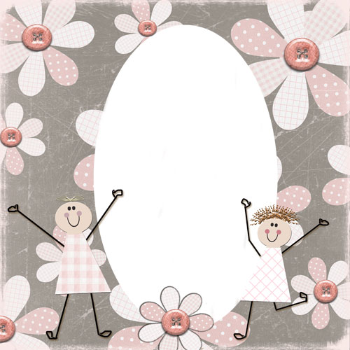
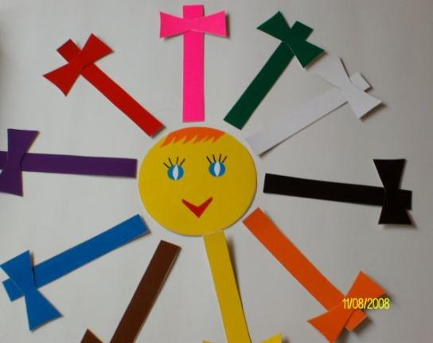
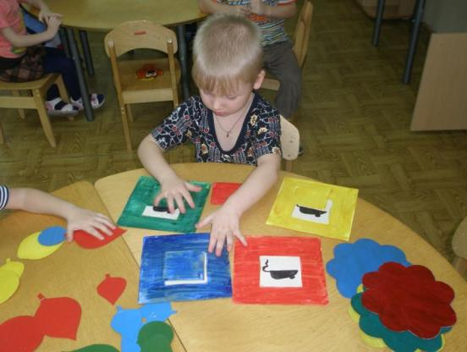
«Нарядим солнышко» «Спрячь мышку»

Slide 3
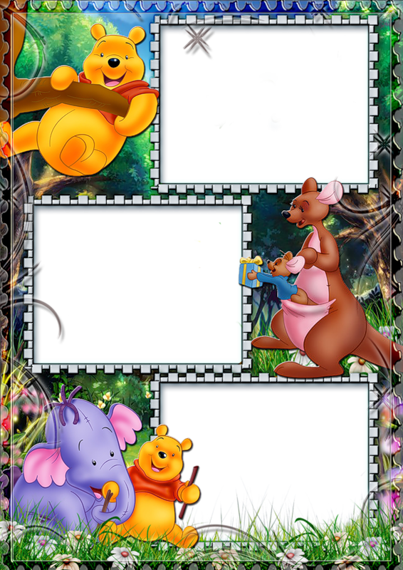
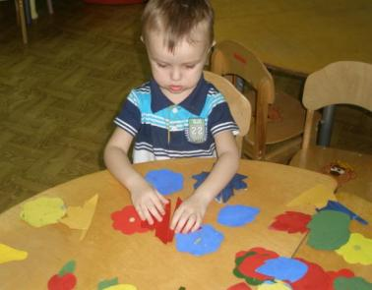
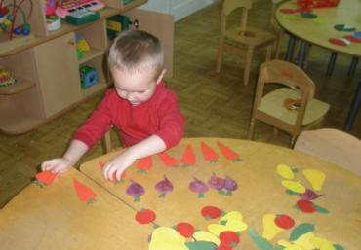
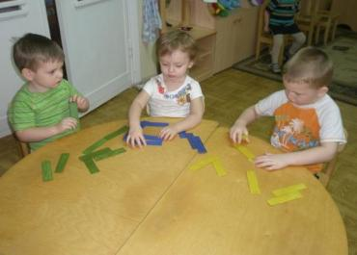

Slide 4
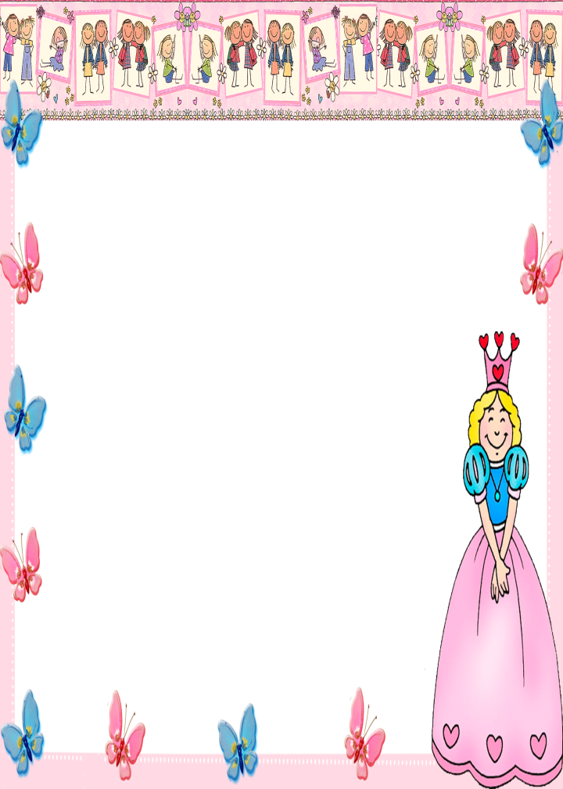
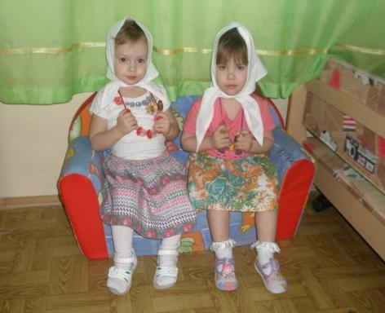
Наблюдая за сюжетно-ролевыми играми детей, я заметила особый интерес к уголку ряжения. Родителями были сшиты юбочки синего, зеленого, желтого цветов. При одевании юбочки нужно было подобрать бусы такого же цвета.

Slide 5
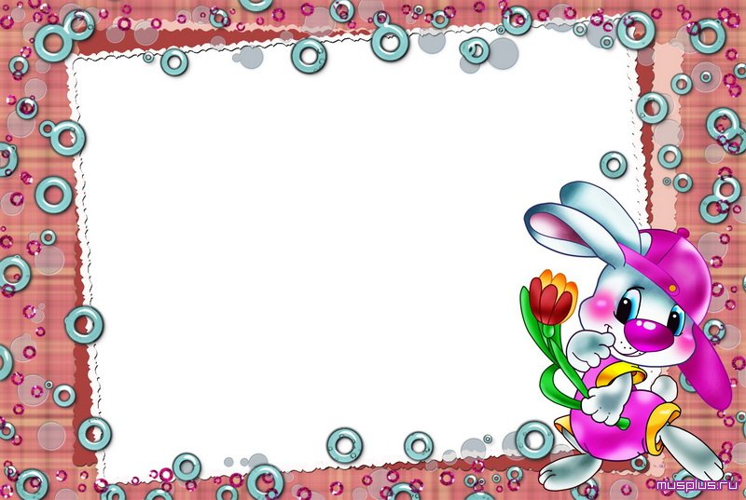
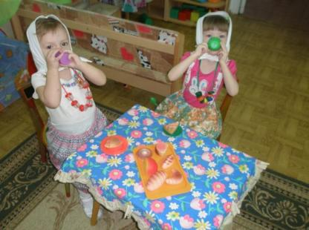
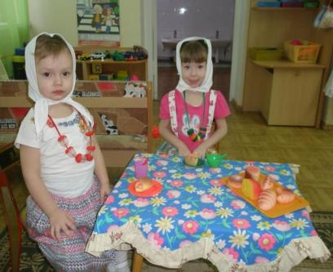

Slide 6
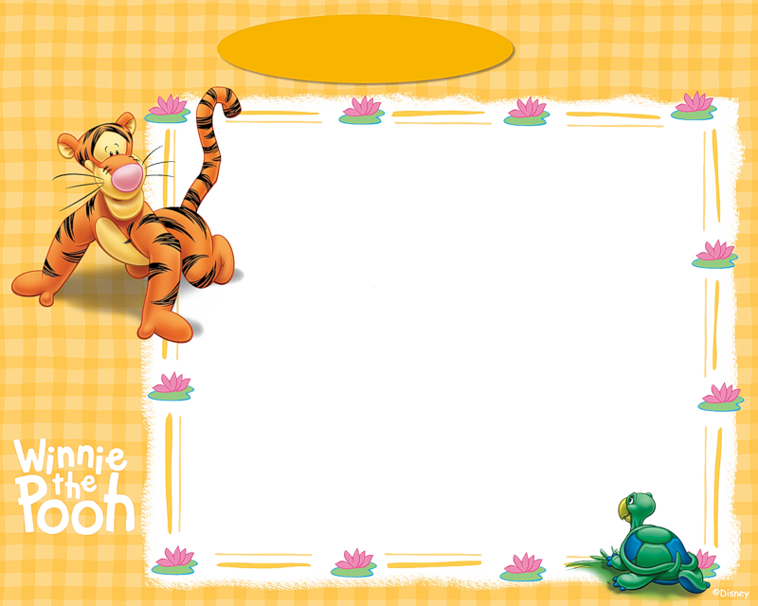
Работу по цветовосприятию продолжила в сюжетно-ролевой игре «Дом». Кукле в зеленом платье нужно было налить чай в зеленую кружку и поставить кружку на тарелку такого же цвета, кукле в синем платье соответственно поставить синюю кружку и синюю тарелку и т. д.
Я учила ребят узнавать цвет и по словесному объяснению. Используя тот же дидактический материал, предлагала детям найти предметы заданного цвета: «Подари желтый бантик. Возьми красный шарик. Надень синюю юбочку и т. д.» Для закрепления величин – большой и маленький – в группе были подобраны парные игрушки: мишки, зайчики, матрешки, куклы, мячики, шарики, как одинакового цвета, так и разного. Закрепление величины проводилось как на занятиях, так и в повседневной жизни – играх, наблюдениях, режимных процессах, самостоятельной деятельности детей.

Slide 7
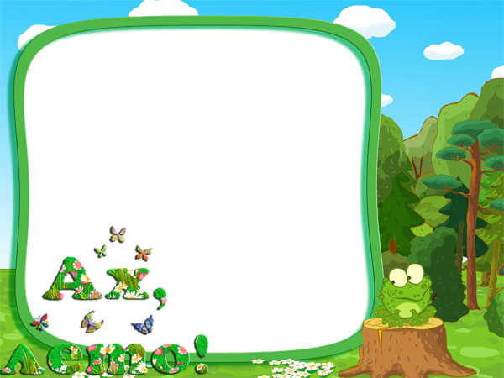
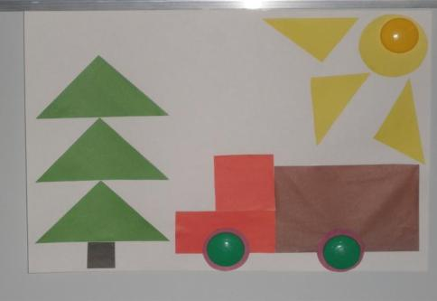
Для наглядного ознакомления с формой предметов было сконструировано панно, на котором изображены как отдельные формы - квадрат, круг, овал, треугольник, прямоугольник, так и изображения предметов для выяснения отдельных форм. Хочется отметить, что предметы также имеют разнообразную окраску.
Работа по восприятию цвета, величины и формы проводилась с учетом индивидуальных особенностей детей. Ребятам, хорошо усваивающим программу, задания в дидактических играх усложнялись. Детям, трудно усваивающим материал, предлагались задания в облегченном варианте.

Slide 8
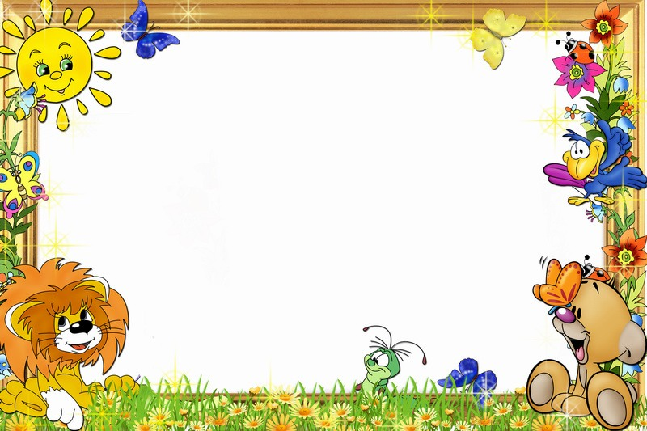
Подводя итог, можно сказать, что проведенная мною работа благотворно отразилась на знаниях и умениях малышей. Анализ деятельности по сенсорному воспитанию показал, что дети успешно овладевают знаниями и умениями программы сенсорного развития.
В связи со сказанным становится очевидным, что, создавая условия для формирования сенсорного опыта, решается важнейшая задача своевременного развития ребенка.

Slide 9
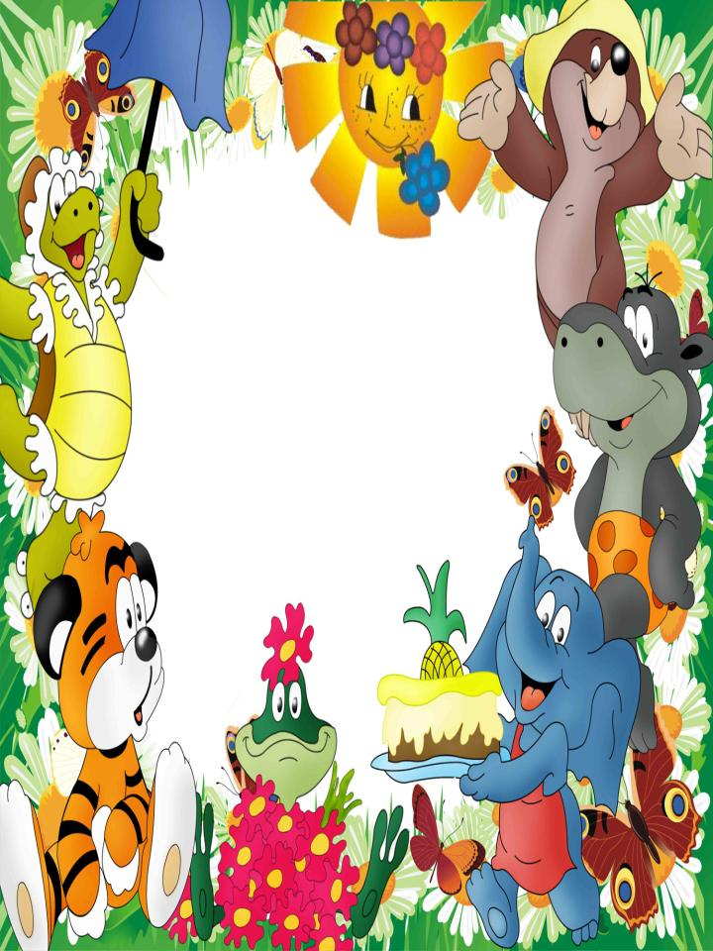
СПАСИБО ЗА ВНИМАНИЕ!

